Slide 1


Infrações e Penalidades

Slide 2

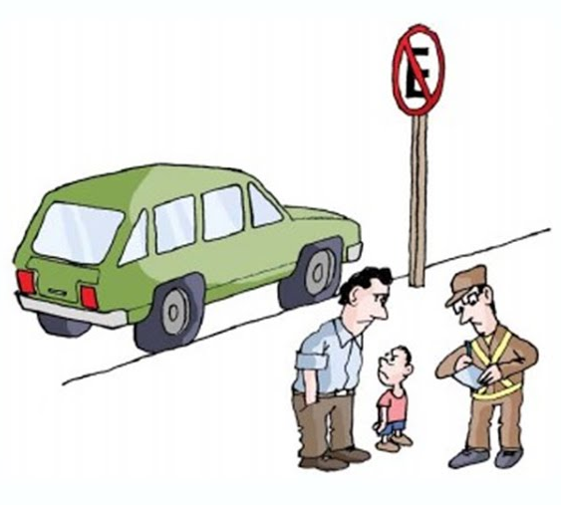
Conceitos e Definições
...é a inobservância de qualquer preceito deste código, da legislação complementar ou das resoluções do CONTRAN [...]. (CTB, art. 161)
INFRAÇÃO DE TRÂNSITO

Slide 3


Conceitos e Definições
...sanções (punições) previstas pelo CTB, aplicáveis aos condutores infratores.
PENALIDADES
Responsabilidade pela Infração [CTB, art. 257)
Proprietário do Veículo
Embarcador
Condutor
Transportador

Slide 4
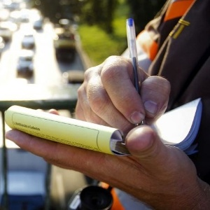
Conceitos e Definições
... ocorrendo infração, prevista no CTB, será lavrado o Auto de Infração de Trânsito, no qual constará:
AIT – Auto de Infração de Trânsito
►Tipificação da Infração cometida;
►Local, data e hora do cometimento da infração;
►Identificação do veículo (placa, marca, espécie...);
►Identificação da Autoridade / Agente autuador ou Equipamento fiscalizador;
►Prontuário e/ou Assinatura do Condutor, se possível.

Slide 5



Conceitos e Definições
... dirigente máximo de órgão ou entidade executivo de trânsito, componente do SNT.
AUTORIDADE DE TRÂNSITO
...pessoa, civil ou policial militar, credenciada pela autoridade de trânsito para o exercício das atividades de fiscalização, operação, policiamento ostensivo ou patrulhamento.
AGENTE DA AUTORIDADE

Slide 6
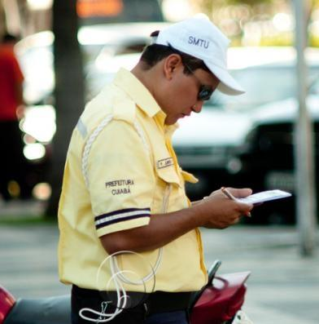
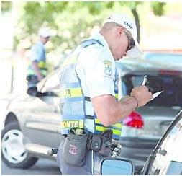
Conceitos e Definições
... são competentes para lavrar um Auto de Infração de Trânsito:
COMPETENTE PARA FISCALIZAR
Servidor Civil
(Estatutário ou Celetista)
Policial Militar

Slide 7
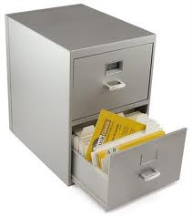
Conceitos e Definições
... um Auto de Infração de Trânsito poderá ser arquivado e seu registro julgado insubsistente quando:
ARQUIVAMENTO DO A I T – CTB art. 281
Inconsistente ou Irregular
Se a Notificação não for expedida em no máximo 30 dias

Slide 8
PROCESSO ADMINISTRATIVO
Processo Administrativo
Infração
Autuação - A I T
Análise de
Consistência
Arquiva
Notificação
A I T
Apresentar Infrator
Arquiva
Defesa Prévia
Indefere
Notificação
PENALIDADE
Recorrer à
JARI
Arquiva
Indefere
Recurso 2ª Inst.
CONTRAN / J. Esp.
CETRAN
Aplicação das
Penalidades
Arquiva
CONTRAN, Res. 619/16

Slide 9

Penalidades / Med. Administrativas
PENALIDADES (CTB art. 256)
MEDIDAS ADMINISTRATIVAS (CTB art. 269)
►Advertência por Escrito
►Multa
►Suspensão do Direito de Dirigir
►Cassação da PPD
►Cassação da CNH
►Frequência em Curso de Reciclagem
►Retenção do Veículo
►Remoção do Veículo
►Recolhimento da Habilitação
►Recolhimento da Docum. do Veículo
►Recolhimento de Animais
►Transbordo do Excesso de Carga
►Realização de teste de Alcoolemia
Tudo que começar com as letras R ou T é Medida Administrativa

Slide 10
Punição com efeito EDUCATIVO
Penalidades - Advertência por escrito
CTB art. 267 - Poderá ser imposta a penalidade ADVERTÊNCIA POR ESCRITO se:
►A infração cometida for Leve ou Média
►O infrator não for Reincidente nos últimos 12 meses - mesma infração
Caso a autoridade de trânsito NÃO entenda como medida mais educativa a aplicação da Advertência por Escrito, aplicará a Multa.

Slide 11

Penalidades – Multa (CTB art. 258 e 259)
NATUREZA
PONTUAÇÃO
VALOR ATUALIZADO
LEVE
3
R$ 88,38
MÉDIA
4
R$ 130,16
GRAVE
5
R$ 195,23
GRAVÍSSIMA
7
R$ 293,47
REAJUSTES – Os valores poderão ser corrigidos anualmente conforme IPCA do ano anterior (CTB art. 319A)
JUROS – A multa não paga até o vencimento terá acréscimo conforme taxa SELIC + 1% (CTB art. 284 § 4º)
PAGAR 80% DO VALOR – Para multas quitadas até o vencimento (CTB art. 284)
PAGAR 60% DO VALOR – Se Notificado Eletronicamente e Desistir de Recurso (CTB art. 284 § 1º)
FUNSET – 5% é repassado ao Fundo Nacional de Segurança e Educação (CTB art. 320 § 1º)
FATOR AGRAVANTE – Multiplica o valor das multas gravíssimas por 2x, 3x, 5x, 10x, 20x, 60x

Slide 12
Infrações com Fator Agravante
(CTB Art. 162 III) Dirigir veículo com Habilitação de categoria diferente da do veículo que esteja conduzindo
FATOR AGRAVANTE x2
(CTB Art. 162 I) Dirigir veículo sem possuir Habilitação (CNH, PPD ou ACC)
(CTB Art. 162 II) Dirigir com Habilitação (CNH, PPD ou ACC) Cassada ou Suspensa
(CTB Art. 193) Transitar com o veículo sobre calçada, passarela, ciclovia, canteiro central, acostamento ...
(CTB Art. 218 III) Transitar em velocidade superior à máxima em + de 50%.
FATOR AGRAVANTE x3
(CTB Art. 176 I a V) Deixar, o condutor envolvido em acidentes com vítima:
(CTB Art. 202) Ultrapassar pelo acostamento, em interseções ou passagens de nível
(CTB Art. 203) Ultrapassar - curvas, aclives/declives, faixa de pedestre, pontes/viaduto/túneis, proibida sinalização...
(CTB Art. 246) Deixar de sinalizar obstáculo à livre circulação e segurança de veículos e pedestres ...
FATOR AGRAVANTE x5

Slide 13
Infrações com Fator Agravante
(CTB Art. 165) *Dirigir sob influência de álcool ou sustância psicoativa.
(CTB Art. 165-A) * Recusar-se a teste, ... que permita certificar influência de álcool ou outra substância psicoativa,...
(CTB Art. 173) *Disputar corrida.
(CTB Art. 174) *Promover, na via, competição, eventos, perícia, sem permissão da Autoridade de trânsito ...
(CTB Art. 175) *Exibir manobra perigosa, arrancada brusca, derrapagem, frenagem com arrastamento dos pneus.
(CTB Art. 191) *Forçar passagem entre veículos que, em sentidos opostos, estejam na iminência de passar ...
FATOR AGRAVANTE x10
(CTB Art. 253 A) *Usar qualquer veículo para, deliberadamente, interromper, restringir ou perturbar a circulação...
FATOR AGRAVANTE x20
FATOR AGRAVANTE x60
(CTB Art. 253 A § 1º) *Aplica-se a multa agravada em 60 vezes aos organizadores da conduta prevista no caput.
* Em caso de reincidência aplica-se, o valor da multa, em DOBRO.
O fator agravante só incide sobre o VALOR da multa

Slide 14
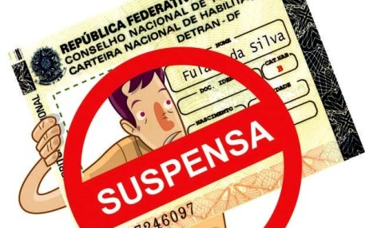
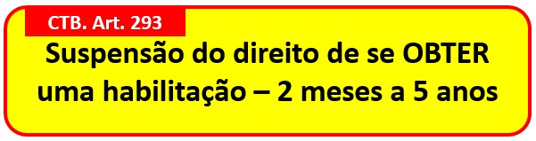

Suspensão do Direito de Dirigir (CTB art. 261)
...penalidade aplicada com a finalidade de retirar do Condutor Infrator, por prazo determinado, o seu direito de dirigir. Poderá ser aplicada quando:
O infrator atingir 20 PONTOS em seu prontuário
►Mínimo 6 e máximo 12 meses
►Mínimo 8 e máximo 24 meses - Reincidência
Cometer infrações que preveem a suspensão DIRETA
►Mínimo 2 e máximo 8 meses
►Mínimo 8 e máximo 18 meses - Reincidência
EXCETO
Art. 165, 165A e 253A - 12 meses

Slide 15
Suspensão do Direito de Dirigir (CTB art. 261)
O infrator atingir 20 PONTOS em seu prontuário
1ª INCIDÊNCIA
1 2 3 4 5 6 7 8 9 10 11 12 13 14 15 16 17 18 19 20 21 22 23 24
REINCIDÊNCIA
Cometer infrações ESPECÍFICAS que preveem a suspensão
1ª INCIDÊNCIA
1 2 3 4 5 6 7 8 9 10 11 12 13 14 15 16 17 18 19 20 21 22 23 24
REINCIDÊNCIA

Slide 16
Suspensão do Direito de Dirigir (CTB art. 261)
(CTB Art. 148-A § 5º) Reprovação no Exame Toxicológico [não é infração de trânsito].
(CTB Art. 165) Dirigir sob influência de álcool ou sustância psicoativa.
(CTB Art. 165 A) Recusar-se ao teste, ... que permita certificar influência de álcool ou outra substância psicoativa, ...
(CTB Art. 170) Dirigir ameaçando os pedestres que estejam atravessando a via, ou demais veículos.
(CTB Art. 173) Disputar corrida.
(CTB Art. 174) Promover, na via, competição, eventos, perícia, sem permissão da Autoridade de trânsito ...
(CTB Art. 175) Exibir manobra perigosa, arrancada brusca, derrapagem, frenagem com arrastamento dos pneus.
(CTB Art. 176) Deixar, o condutor envolvido em acidentes com vítima, de prestar ou providenciar socorro...
(CTB Art. 191) Forçar passagem entre veículos que, em sentidos opostos estejam na iminência de passar um pelo outro.
(CTB Art. 210) Transpor, sem autorização, bloqueio policial.
(CTB Art. 218 III) Transitar em velocidade superior à máxima em + de 50%.
(CTB Art. 244) Conduzir motocicleta: sem capacete, fazendo malabarismo, faróis apagados, menor de 7 anos...
(CTB Art. 253 A) Usar o veículo para, deliberadamente, interromper, restringir ou perturbar a circulação na via.

Slide 17
Suspensão do Direito de Dirigir (CTB art. 261)
Não existe
uma infração ÚNICA
que acarrete
Suspensão do Direito de Dirigir que NÃO seja Gravíssima

Slide 18

Cassação da PPD / ACC provisória
►Cometer qualquer infração Grave ou Gravíssima
►For Reincidente em infrações Médias
(CTB Art. 148 § 3º, § 4º) ...ocorrerá quanto o Condutor
A reabilitação poderá ocorrer A QUALQUER TEMPO.
►Terá que refazer todos os exames.

Slide 19

Cassação da CNH
Dirigir estando com o direito de dirigir Suspenso
Condenado judicialmente por Delito de Trânsito
For Reincidente nas seguintes Infrações:
(CTB Art. 263) ...ocorrerá quanto o condutor
►Dirigir com CNH de Categoria adversa ao veículo
►Entregar/permitir a direção à pessoa inabilitada/incapacitada
►Dirigir sob influência de álcool ou entorpecente
►Disputar corrida
►Promover competição esportiva sem autorização
►Demonstrar ou exibir manobra perigosa
Reabilitação somente após 2 anos

Slide 20
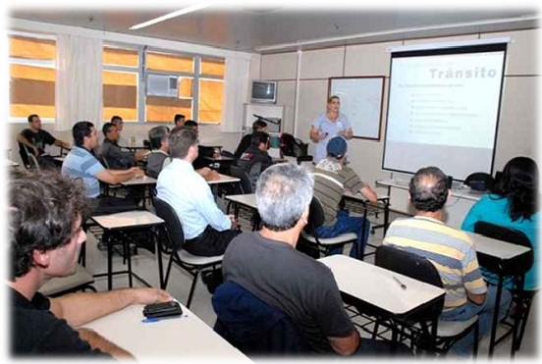
Frequência em Curso de Reciclagem (CTB art. 268)
O condutor será submetido a CURSO DE RECICLAGEM, quando
for considerado Infrator Contumaz;
tiver o Direito de Dirigir Suspenso;
envolver-se em acidente grave;
for condenado por Delito de Trânsito;
colocar em risco a segurança do trânsito;
a qualquer tempo, conforme dispuser o CONTRAN.
O condutor habilitado nas categorias C, D ou E, que exerce Atividade Remunerada, PODERÁ fazer Curso Preventivo de Reciclagem, sempre que atingir 14 pontos no período de 1 ano. (CTB 261 § 5º)

Slide 21
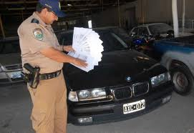
Retenção de Veículo (CTB art. 270)
...manter o veículo no local da abordagem até que a irregularidade possa ser sanada ou liberá-lo para reparo mediante recolhimento do CRLV.
À critério do Agente, os veículos:
►Com carga Perigosa ou Perecível
►De transporte Coletivo de passageiros
NÃO serão Retidos

Slide 22

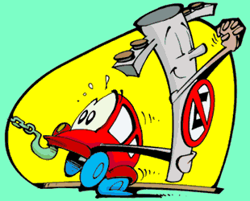
Remoção de Veículo (CTB art. 271)
...retirar (guinchar) o veículo do local onde se encontra, levando-o para o depósito credenciado.
A Remoção ocorrerá:
►Quando estiver Estacionado em desacordo com a legislação
►Quando o veículo estiver imobilizado na via por falta de combustível
►Quando a irregularidade não puder ser sanada
Atenção
Não se aplica a veículo estacionado na contramão

Slide 23
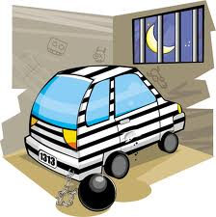



Remoção de Veículo (CTB art. 271)
Art. 271 CTB e Res. 623/16 Contran
Art. 271 CTB e Res. 623/16 Contran
Art. 328 CTB e Res. 623/16 Contran
Recolhido a depósito
Ônus ao Proprietário
Hasta Pública – Após 60 dias
NÃO existe mais de APREENSÃO do veículo.

Slide 24
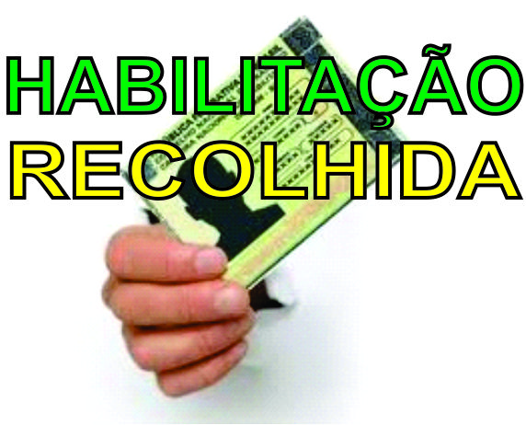

Recolhimento da Habilitação
...o recolhimento dar-se-á, mediante recibo, quando:
►Houver suspeita de inautenticidade ou adulteração
►Estiver vencida a mais de 30 dias
►Ocorrer algumas infrações com fator agravante
►Em situações de Suspensão do Direito de Dirigir (com exceções)
►Outros casos previstos pelo CTB

Slide 25
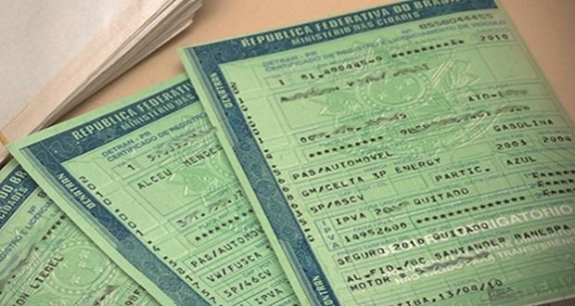

Recolhimento do CRV / CLA
...o recolhimento da documentação do veículo (CRV / CRLA) dar-se-á, mediante recibo, quando:
►Houver suspeita de inautenticidade ou adulteração
►Alienado o veículo, não for transferida a propriedade em 30 dias
►A irregularidade não puder ser sanada no local
►O prazo de Licenciamento (CLA) estiver vencido
►Outros casos previstos pelo CTB

Slide 26
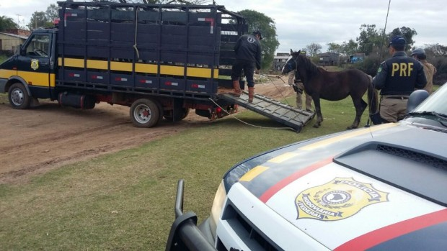
Recolhimento de Animais (CTB art. 269 §4º)
...serão recolhidos a depósito quando estiverem soltos na via pública e desacompanhados de seu guia, prejudicando a fluidez do trânsito ou proporcionando risco à segurança.
A restituição só ocorrerá mediante o pagamento das multas, taxas e despesas com remoção e estada, além de outros encargos previstos na legislação específica.
Os animais não reclamados por seus proprietários, dentro do prazo de
60 dias, serão levados à hasta pública...

Slide 27
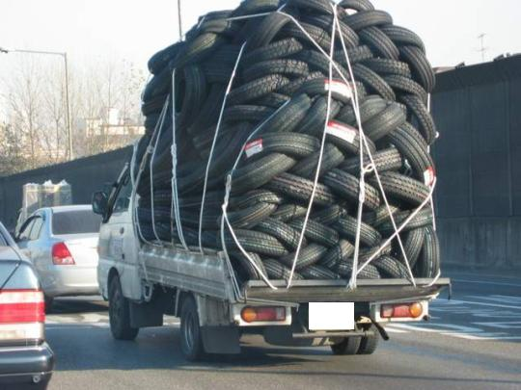
Transbordo do Excesso de Carga
Consiste em passar o excesso da carga para outro veículo, já munido da nota fiscal do excesso.
O transbordo da carga com peso excedente é
condição para que o veículo possa prosseguir viagem...
Não sendo possível o transbordo, o veículo será recolhido ao depósito, sendo liberado após sanada a irregularidade e pagas as despesas de remoção e estada.

Slide 28
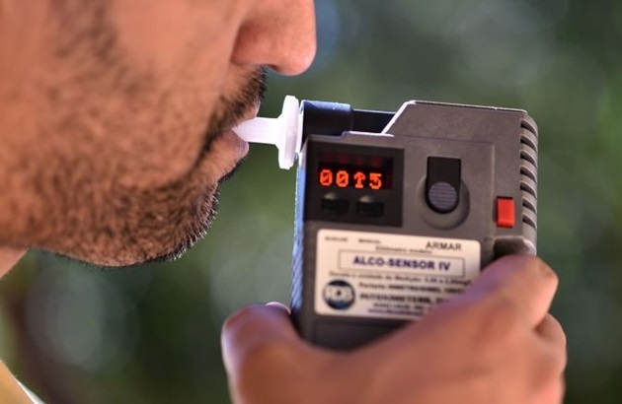
Realização de teste de alcoolemia
...consiste em submeter o condutor a exames que comprovem a sua sanidade quanto a substâncias alcoólicas ou psicoativas. Poderá ocorrer das seguintes formas:
►Exame de sangue
►Outros exames realizados por laboratórios especializados
►Perícia – Teste de ar alveolar (Etilômetro / Bafômetro)
►Verificação de Sinais de alteração da capacidade psicomotora
Prova testemunhal, imagem, vídeo ou outro meio de prova em direito admitido

Slide 29
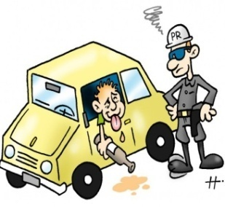
Embriaguez – INFRAÇÃO
Art. 165 CTB / Leis 11.705/08 e 12.760 de 2012 / Res. 432 Contran
Dirigir sob a influência de álcool ou de qualquer outra substância psicoativa que determine dependência:
►Qualquer concentração de álcool por litro de sangue
►0,05 mg ou + de álcool por litro de ar alveolar expirado
Penalidades
Medidas Administrativas
►Multa Gravíssima x10
►Suspensão por 12 meses
►Retenção do Veículo
►Recolhimento da habilitação
►Em caso de reincidência será aplicada a multa em dobro.
►A recusa ao teste do etilômetro sujeita o infrator ao estabelecido no art. 165A do CTB.

Slide 30
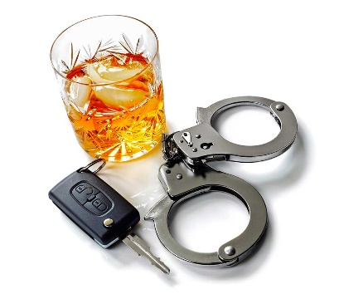
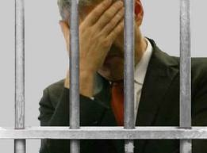
Embriaguez – CRIME
Art. 306 CTB / Leis 11.705/08 e 12.760 de 2012 / Res. 432 Contran
O crime de embriaguez será caracterizado por
qualquer um dos procedimentos abaixo:
►Exame de sangue com 6 ou + dg de álcool por litro de sangue (6 dg/L)
►Teste de etilômetro com 0,34 ou + mg de álcool por litro de ar alveolar expirado
►Exames laboratoriais – em caso de outras substâncias psicoativas
►Sinais de alteração da capacidade psicomotora
Detenção de 6 meses a 3 anos

Slide 31
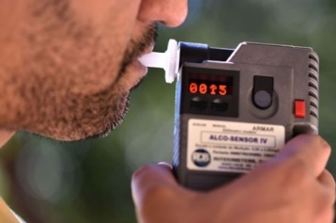
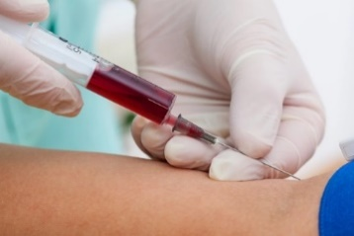
Embriaguez – Infração / Crime
AR ALVEOLAR
EXAME SANGUE
INFRAÇÃO
0,05 mg*
0,1 dg
CRIME
0,34 mg*
6 dg
*Deve-se descontar a MARGEM DE ERRO do equipamento (Etilômetro) de 0,04 mg
►No exame de sangue NÃO há margem de erro a descontar

Slide 32
Crimes de Trânsito (Cap. XIX Seção II do CTB)
Art. 308 § 2º
^{Rec} Reclusão
Causar *morte, resultante de corrida, disputa ou competição não autorizada.
5 a 10 anos ^{Rec}
Art. 302 § 3º
Praticar *homicídio estando o condutor sob o efeito de álcool ou psicoativos.
5 a 8 anos ^{Rec}
Art. 308 § 1º
Causar *lesão corporal, resultante de corrida, disputa ou competição não autorizada.
3 a 6 anos ^{Rec}
Art. 303 § 2º
Praticar *lesão corporal estando o condutor sob o efeito de álcool ou psicoativos.
2 a 5 anos ^{Rec}
RECLUSÃO – Submete o condenado à pena em regime FECHADO, aberto ou semiaberto.
*Referem-se à prática de crime do tipo CULPOSO
CTB – Capítulo XIX Seção II

Slide 33
Crimes de Trânsito (Cap. XIX Seção II do CTB)
Art. 302
^{Det} Detenção
Praticar homicídio culposo, na direção de veículo automotor
2 a 4 anos ^{Det}
Art. 306
Dirigir sob influência de álcool (6 dg ou 0,3 mg) ou substância psicoativa.
6 meses a 3 anos ^{Det}
Art. 308
Participar de corrida, disputa ou competição não autorizada.
6 meses a 3 anos ^{Det}
Art. 303
Praticar lesão corporal culposa, na direção de veículo automotor
6 meses a 2 anos ^{Det}
DETENÇÃO – Submete o condenado à pena em regime ABERTO ou semiaberto.
CTB – Capítulo XIX Seção II

Slide 34
Art. 304
Deixar o condutor do veículo, de prestar imediato socorro à vítima ...
6 meses a 1 ano ^{Det}
Art. 305
Afastar-se do local do acidente, para fugir à responsabilidade penal ou civil ...
6 meses a 1 ano ^{Det}
Art. 307
Violar a suspensão ou a proibição de se obter a habilitação para dirigir ...
6 meses a 1 ano ^{Det}
Art. 309
Dirigir sem Habilitação ou cassado o direito de dirigir, gerando perigo de dano.
6 meses a 1 ano ^{Det}
Art. 310
Entregar a direção à pessoa não habilitada, cassada ou sem condições ...
6 meses a 1 ano ^{Det}
Art. 311
Trafegar em velocidade incompatível nas proximidades de escolas, hospitais ...
6 meses a 1 ano ^{Det}
Art. 312
Inovar artificiosamente, o local do acidente a fim de prejudicar as investigações ...
6 meses a 1 ano ^{Det}
CTB – Capítulo XIX Seção II

Slide 35
Crimes de Trânsito (Cap. XIX Seção II do CTB)
CTB art. 312A
Para os crimes de trânsito (302 a 312), quando o juiz aplicar a substituição de pena privativa de liberdade por pena restritiva de direitos, esta deverá ser de prestação de serviço à comunidade ou a entidades públicas, em uma das seguintes atividades:
I - trabalho em equipes de resgate do COBOM e em outras unidades móveis de salvamento;
II - trabalho em pronto-socorro de hospitais que recebem vítimas de acidente de trânsito;
III - trabalho em clínicas ou instituições especializadas na recuperação de acidentados de trânsito;
IV - outras atividades relacionadas ao resgate, atendimento e recuperação de vítimas de acidentes de trânsito.
CTB – Capítulo XIX Seção II (Lei 13.281)

Slide 36
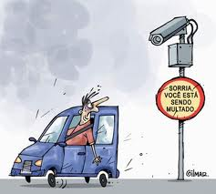
Velocidade - Cálculo
Especificação
Gravidade
Acima da Máxima em até 20%
Média
Acima da Máxima entre 20% e 50%
Grave
Acima da Máxima em + de 50%
Gravíssima x3 / Suspensão
Exemplo: Velocidade Máxima 80 km/h
80
80
►Até 96 km/h = Média
►De 97 até 120 km/h = Grave
►Acima de 120 km/h = Gravíssima (x3) + Suspensão
x 20%
x 50%
16
40
+ 80
+ 80
96 k/h
120 k/h

Slide 37
QUESTÕES COMENTADAS
01 – Marque a alternativa FALSA:
a) São competentes para lavrar um Auto de Infração de Trânsito (AIT) o Servidor civil e o Policial Militar.
b) O AIT poderá ser arquivado, caso não seja emitida sua notificação no prazo máximo de 30 dias.
c) O agente de trânsito não poderá efetuar a lavratura do AIT sem a assinatura e o prontuário do condutor infrator.
d) O AIT poderá ser arquivado por inconsistência.

Slide 38
QUESTÕES COMENTADAS
02 – A responsabilidade pecuniária será sempre atribuída:
a) Ao Proprietário do veículo.
b) Ao Condutor do veículo.
c) À Transportadora.
d) Ao Embarcador.

Slide 39
QUESTÕES COMENTADAS
03 – Marque qual das alternativas não corresponde a uma Medida Administrativa:
a) Retenção do Veículo.
b) Remoção do Veículo.
c) Multa.
d) Transbordo do excesso de carga.

Slide 40
QUESTÕES COMENTADAS
04 – Assinale a alternativa VERDADEIRA.
a) A multa poderá ser paga, até a data do vencimento, por 80% do seu valor.
b) A notificação de AIT será feita obrigatoriamente via correios.
c) O auto de infração de trânsito nunca poderá ser arquivado.
d) Em caso de recurso contra penalidades, o condutor somente poderá recorrer após recolher o valor da multa.

Slide 41
QUESTÕES COMENTADAS
05 – Quanto aos prazos do Processo Administrativo, marque a alternativa correta:
a) 15 dias para a Autoridade remeter a Notificação da Autuação.
b) 30 dias para o Condutor apresentar o “real infrator”.
c) 15 dias para o Condutor apresentar “defesa prévia”.
d) 15 dias para o Condutor remeter Recurso à JARI.

Slide 42
QUESTÕES COMENTADAS
06 – Dirigir veículo com habilitação cassada ou suspensa é infração_____________, tendo como penalidade _____________ e medida administrativa_____________.
a) Gravíssima; multa (3x); Retenção do veículo.
b) Grave; multa (5x); retenção do veículo.
c) Gravíssima; multa (3x); recolhimento da CNH e retenção do veículo.
d) Gravíssima; multa; retenção do veículo.

Slide 43
QUESTÕES COMENTADAS
07 – Em uma rodovia de pista dupla, sem sinalização regulamentadora de velocidade, um motorista foi flagrado conduzindo seu automóvel a uma velocidade de 130 km/h. Este condutor cometeu uma infração de natureza:
a) Grave
b) Leve
c) Média
d) Gravíssima

Slide 44
QUESTÕES COMENTADAS
08 – A cassação do documento de habilitação ocorrerá quando o condutor cometer a seguinte infração:
a) Dirigir em velocidade superior a máxima em mais de 50%.
b) Dirigir ameaçando os pedestres que estejam atravessando a via pública.
c) Quando for encontrado dirigindo estando com o direito de dirigir suspenso.
d) Deixar de prestar socorro à vítima de trânsito.

Slide 45
QUESTÕES COMENTADAS
09 – Ocorrerá a medida administrativa de “remoção do veículo” quando o condutor:
a) Tiver seu veículo imobilizado na via por falta de combustível.
b) Estacionar na contramão direcional.
c) Parar o veículo em desacordo com as posições estabelecidas pelo CTB.
d) Deixar de prestar socorro à vítima de acidente de trânsito.

Slide 46
QUESTÕES COMENTADAS
10 – O condutor que for flagrado conduzindo veículo automotor, com níveis iguais ou superiores a 6 dg de álcool por litro de sangue ou 0,34 mg de álcool por litro de ar expirado, estará cometendo crime de trânsito sujeito a detenção pelo prazo de:
a) 1 a 4 anos.
b) 6 meses a 3 anos.
c) 6 meses a 2 anos.
d) 2 a 4 anos.

Slide 47
QUESTÕES COMENTADAS
11 – O pagamento da multa poderá ser efetuado até a data do vencimento expressa na notificação por:
a) 20% do seu valor.
b) 50% do seu valor.
c) 90% do seu valor.
d) 80% do seu valor.

Slide 48
QUESTÕES COMENTADAS
12 – As penalidades atribuídas pelos crimes cometidos na direção de veículo automotor não são agravadas quando o condutor dirigir:
a) Sem possuir Permissão para Dirigir ou Carteira Nacional de Habilitação.
b) Utilizando o veículo sem placas, com placas falsas ou adulteradas.
c) Com Permissão para Dirigir ou Carteira Nacional de Habilitação de categoria diferente da do veículo.
d) Com a Carteira Nacional de Habilitação vencida há mais de trinta dias.

Slide 49
QUESTÕES COMENTADAS
13 – O condutor que tiver sua CNH cassada poderá reabilitar-se após:
a) 2 anos.
b) 1 ano.
c) 3 anos.
d) 4 anos.

Slide 50
QUESTÕES COMENTADAS
14 – A frequência obrigatória em curso de reciclagem, ocorrerá se o condutor:
a) Tiver suspenso o direito de dirigir.
b) Se envolver em acidente grave, para o qual haja contribuído.
c) For infrator contumaz, sendo necessária à sua reeducação.
d) Todas acima.

Slide 51
QUESTÕES COMENTADAS
15 – Não é crime de trânsito:
a) Lesão corporal culposa.
b) Homicídio culposo.
c) Omissão de socorro.
d) Dirigir em excesso de velocidade.
©

Slide 52
QUESTÕES COMENTADAS
16 – A reincidência da suspensão do direito de dirigir, pelo acúmulo de 20 pontos, resultará em nova suspensão cujo prazo máximo é de
a) 6 meses.
b) 12 meses.
c) 24 meses.
d) 8 meses.

Slide 53
QUESTÕES COMENTADAS
17 – Dirigir com falta de atenção e os cuidados indispensáveis à segurança do trânsito é infração punível com:
a) Advertência por escrito, aplicada pelo Diretor do CONTRAN.
b) Advertência oral.
c) Multa e apreensão da CNH.
d) Multa.

Slide 54
QUESTÕES COMENTADAS
18 – O veículo que, sem autorização, transitar com suas dimensões ou carga superiores aos limites estabelecidos na sinalização, está sujeito a:
a) Remoção do veículo.
b) Apreensão de veículo.
c) Retenção do veículo e multa.
d) Apreensão da CNH.

Slide 55
QUESTÕES COMENTADAS
19 – Quando o condutor ultrapassar pela contramão outro veículo, nas curvas e aclives sem visibilidade suficiente, será punido com:
a) Retenção do veículo e multa.
b) Remoção do veículo e multa.
c) Recolhimento do veículo ao depósito do DETRAN.
d) Multa.

Slide 56
QUESTÕES COMENTADAS
20 – Quando o condutor estacionar o veículo nos viadutos, pontes e túneis será punido com:
a) Retenção do veículo.
b) Remoção do veículo e multa.
c) Multa, apenas.
d) Recolhimento do CRV e multa.

Slide 57
QUESTÕES COMENTADAS
21 – Marcelo e Bárbara passaram na prova de direção veicular dia 19 de novembro de 2009. No dia 10 de dezembro do mesmo ano eles foram flagrados avançando o sinal vermelho do semáforo enquanto se cumprimentavam. Além da multa, quais outras sanções lhes são aplicáveis?
a) Suspensão da CNH e frequência obrigatória em curso de reciclagem.
b) Suspensão da PPD e frequência obrigatória em curso de reciclagem.
c) A CNH não será emitida e terão que reiniciar todo o processo de habilitação.
d) A suspensão da CNH e terão que reiniciar todo o processo de habilitação.

Slide 58
QUESTÕES COMENTADAS
22 – O recurso em segunda instância, de decisão da JARI, por penalidade imposta por órgão executivo de trânsito estadual, será remetido a quem?
a) JARI.
b) Contran.
c) Cetran.
d) Denatran.

Slide 59
QUESTÕES COMENTADAS
23 – O Condutor autuado por dirigir com habilitação de categoria diferente da exigida para o veículo que está conduzindo, está sujeito à
a) apenas multa.
b) multa (2 vezes) e retenção do veículo.
c) advertência por escrito e remoção do veículo.
d) apreensão do veículo e cassação da Carteira Nacional de Habilitação.

Slide 60
QUESTÕES COMENTADAS
24 – O condutor que for penalizado por transitar em velocidade superior à máxima em mais de 50%, terá computados quantos pontos em sua CNH?
a) 7 (sete).
b) 21 (vinte e um).
c) Nenhum ponto.
d) 5 (pontos).

Slide 61
QUESTÕES COMENTADAS
25 - A responsabilidade pelas infrações referentes a atos praticados na direção de veículo, cabe
a) ao proprietário do veículo.
b) ao proprietário do veículo e ao do condutor.
c) aos pais ou responsáveis pelo condutor.
d) ao condutor.

Slide 62
QUESTÕES COMENTADAS
26 – O condutor que for autuado por transitar em velocidade superior à máxima em mais de 50% será penalizado com
a) advertência por escrito.
b) multa e suspensão do direito de dirigir.
c) multa.
d) multa (3x) e suspensão do direito de dirigir.

Slide 63
QUESTÕES COMENTADAS
27 – Segurar ou manusear celular enquanto dirige é uma infração de trânsito de natureza
a) média.
b) grave.
c) leve.
d) gravíssima.

Slide 64
QUESTÕES COMENTADAS
28 - Sobre aplicação das penalidades, verifique qual das alternativas abaixo é incorreta:
a) Serão impostas ao condutor, ao proprietário do veículo ao embarcador e ao transportador.
b) Não sendo imediata a identificação do infrator, o proprietário terá 30 dias de prazo para apresentá-lo.
c) Não sendo imediata a identificação do infrator, o proprietário terá 15 dias de prazo para apresentá-lo.
d) A penalidade de multa poderá ser transformada em advertência por escrito.

Slide 65
QUESTÕES COMENTADAS
29 - Dirigir um veículo estando com a validade da CNH vencida há mais de 30 dias, caracteriza infração
a) gravíssima, com multa e remoção do veículo.
b) grave, com multa e retenção do veículo.
c) gravíssima, com recolhimento da CNH e retenção do veículo.
d) gravíssima, com multa somente.

Slide 66
QUESTÕES COMENTADAS
30 - Deixar de dar preferência de passagem em interseção não sinalizada é infração:
a) Gravíssima.
b) Grave.
c) Média.
d) Leve.

